Slide 1


React Native key insights from production experience: Queue based download attachments management
Yuri Dunets, Software Engineer

Slide 2

Download message attachments system
Task: Implement a message attachment download queue with support for:
Automatic queue management upon network connection restoration
Processing pause/resume without data loss
Prioritization of urgent downloads (interrupting current queue)
File caching in local file system
Instant access to previously downloaded files without internet connection (offline access from cache)
Notes:
# Техническая документация: Система загрузки файлов из сообщений
## 1. Цель реализации
Реализовать **очередь загрузки вложений сообщений** с поддержкой:
- Автоматического управления очередью при восстановлении сетевого подключения
- Приостановки/возобновления обработки без потери данных
- Приоритизации срочных загрузок (прерывание текущей очереди)
- Кэширования файлов в локальной файловой системе
Отслеживания состояния обработки (активно/неактивно)
Instant access to previously downloaded files without internet connection (offline access from cache)

Slide 3
Technology used:
Expo File System – Cache validation + File persistence + Offline access. Instant file opening without re-download
RN Fetch Blob Util – Binary downloads + Progress tracking + Base64 conversion. Real-time progress statistic for large files
Net Info / App State - Network state monitoring. Auto-resume downloads when connection restored. App foreground/background detection
React Context API - Global download API + Queue coordination. Download from any screen without prop drilling

Slide 4
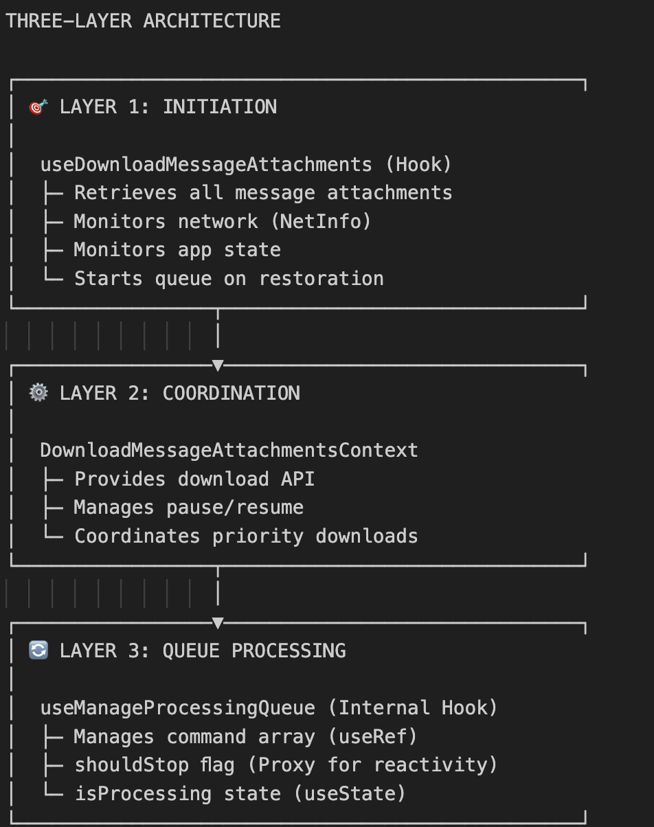
Architecture overview - System components.
Notes:
Система разделена на три уровня ответственности - каждый решает свою задачу, не вмешиваясь в другие.
**Слой 1 - Инициация:**
- Retrieves all message attachments
- Находится на самом верху - это "наблюдатель"
- Отслеживает два критических события: изменение сети и состояние приложения
- Когда WiFi включается → автоматически передаёт сигнал вниз (стрелка ↓)
**Слой 2 - Координация:**
- Средний слой - "диспетчер"
- Получает команды сверху и передаёт вниз
- Предоставляет методы для UI (`downloadFileFromMessage`)
- Управляет паузой/возобновлением очереди
**Слой 3 - Обработка:**
- Нижний слой - "рабочий"
- Выполняет фактическую загрузку файлов
- Использует useRef для очереди, для остановки
**Why three layers instead of one big component?**
- Easier to test (each layer separately)
- Easier to maintain (changes in one layer don't break others)
- Clear separation of concerns

Slide 5
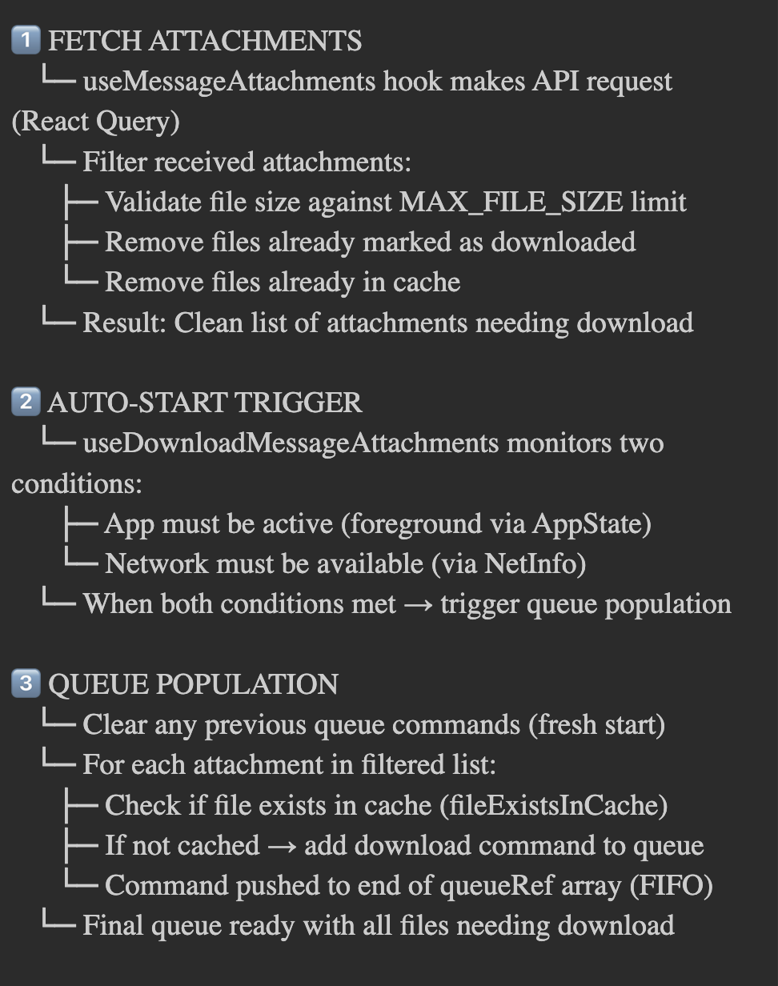
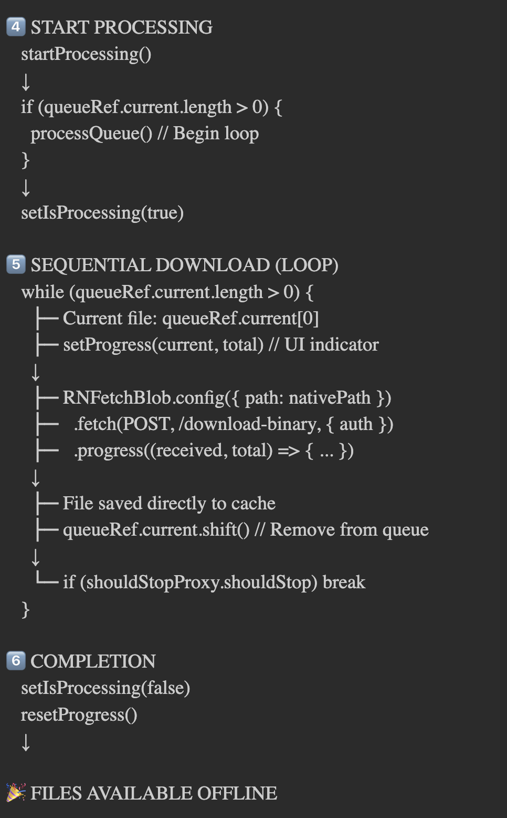
Data Flow - From trigger to download

Slide 6
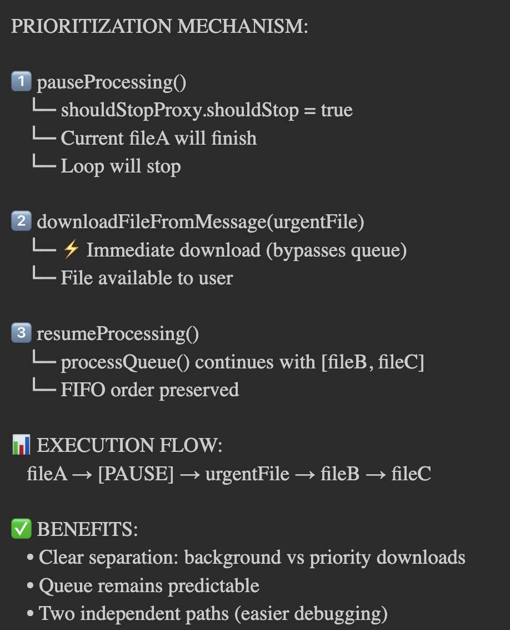
Priority via pause/download/resume
Scenario: User pressed "Download now" on urgent file

Slide 7
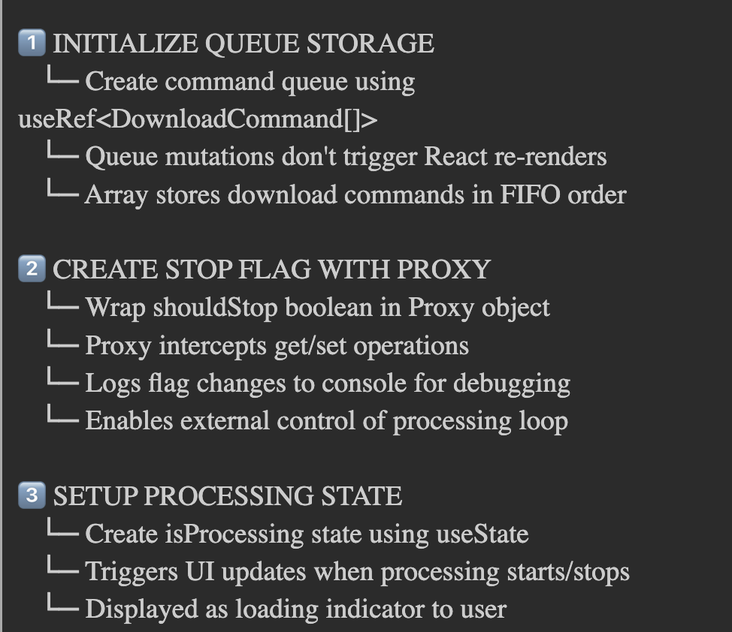
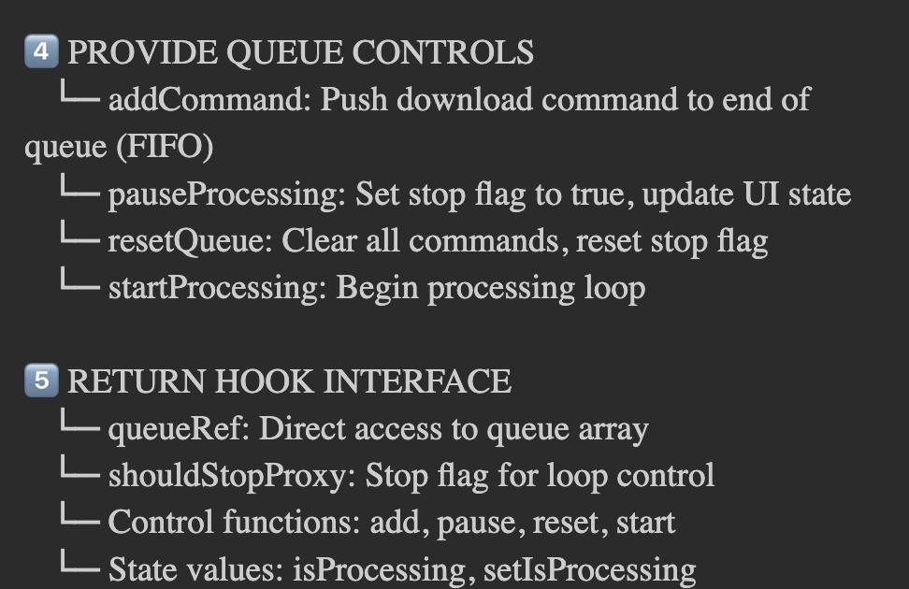
useManageProcessingQueue hook
Purpose: internal queue management hook that manages queue data structure and processing state

Slide 8
Download file process (step-by-step mechanism)
Authentication (get token, early exit if unavailable)
Prepare file system (create directory, generate paths)
Configure download (RN Fetch Blob setup with native mobile path)
Execute HTTP request
Track progress (callback with percentage calculation)
Validate response (HTTP status check)
Return result (file path on success)

Slide 9
Process queue (step-by-step mechanism)
Start processing (set flag processing to true)
Get current file (read from queue)
Attempt download (call download file method)
Handle download result (if download failed (success = false) => break out of loop (critical error, stop processing entirely; if download succeeded continue to next step)
Remove completed file
Check pause flag (If true, reset should stop flag to false, break out of loop, remaining files stay in queue; If false continue loop to next file)
Complete processing (cleanup)

Slide 10
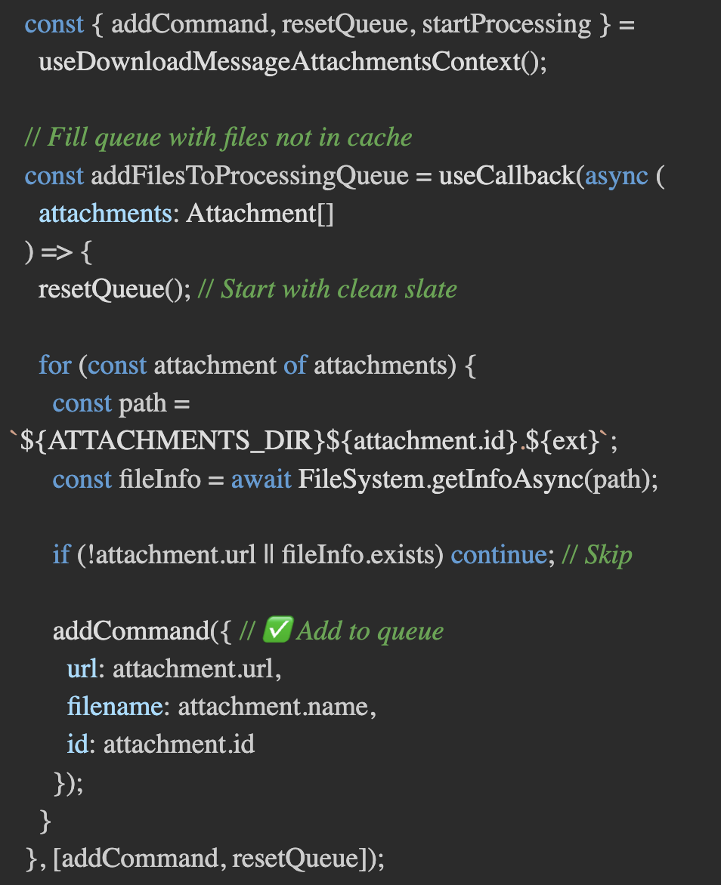
useDownloadMessageAttachments (auto-start)
GATHER DEPENDENCIES:
Get attachments: List from useMessageAttachments (React Query)
isAppActive: App state from useAppState (foreground/background)
isConnected: Network state from useNetInfo (online/offline)

Slide 11
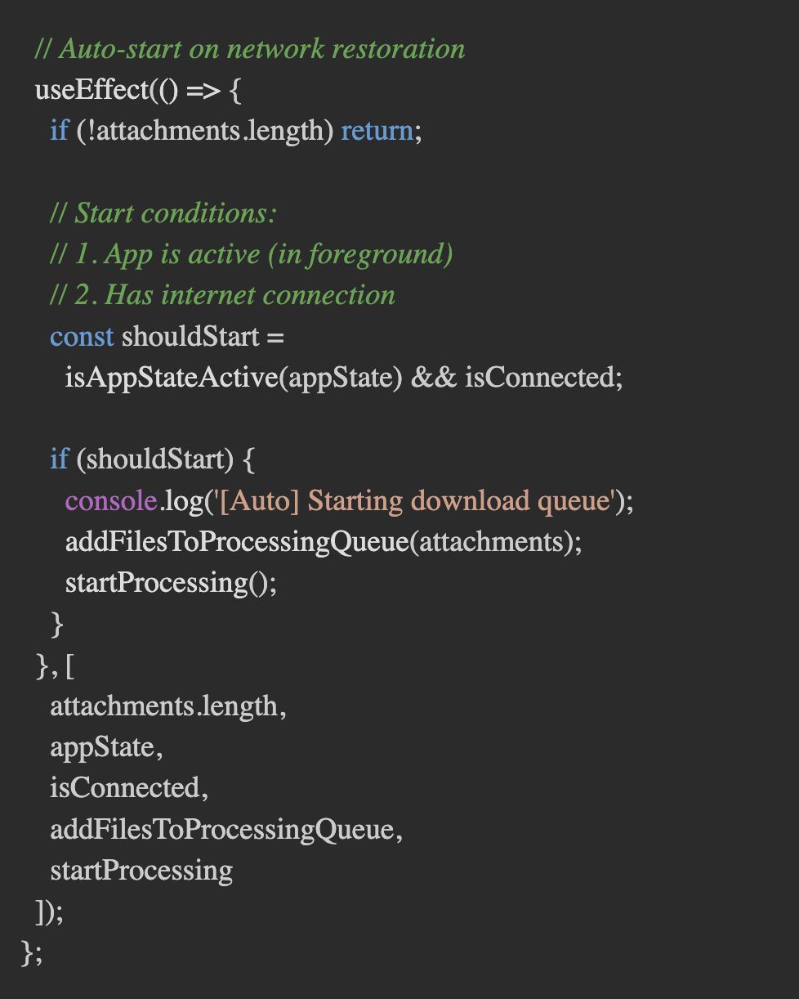
useDownloadMessageAttachments (reactive effect)

